Slide 1
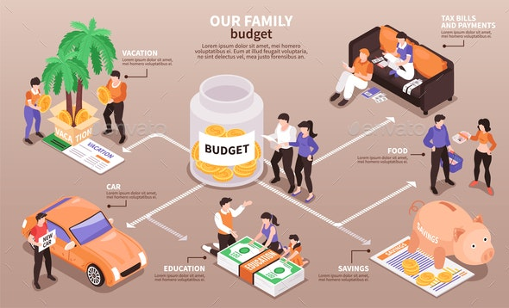

Slide 2
স্বা
গ
ত
ম

Slide 3
পরিচিতি
সৌরভ দেব নাথ
সহকারি শিক্ষক (আইসিটি)
কোনাপাড়া উচ্চ বিদ্যালয়,
ঈশ্বরগঞ্জ, ময়মনসিংহ ।
E-mail: souravcse০২@gmail.com
বিষয়ঃ হিসাববিজ্ঞান
শ্রেণিঃ 9ম
অধ্যায়ঃ 12 তম ।
সময়ঃ ৪৫ মিনিট ।

Slide 4
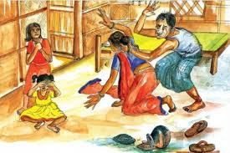
কিছু চিত্র পর্যালোচনা করি…
ধনী সচ্ছল
পরিবার
দরিদ্র অসচ্ছল
পরিবার

Slide 5
কিছু চিত্র পর্যালোচনা করি…

Slide 6
আজকের আলোচনার বিষয়…
পারিবারিক বাজেট

Slide 7
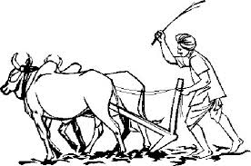
পরিবারের আয়ের কতিপয় উৎস

Slide 8
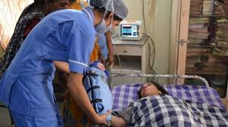
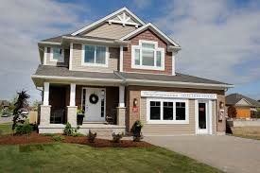
পরিবারের ব্যয়ের কতিপয় খাত

Slide 9
শিখনফল
১। পারিবারিক বাজেট কি তা বলতে পারবে।
২। পারিবারিক বাজেটের প্রস্তুত প্রণালী বর্ণনা করতে পারবে।
৩। পারিবারিক বাজেট প্রস্তুত করতে পারবে।

Slide 10
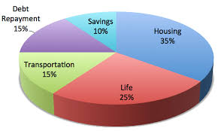
বাজেটের ধারণা
নির্দিষ্ট লক্ষ্য অর্জনের জন্য নির্দিষ্ট সময়ের আয় ও ব্যয়ের পূর্ব পরিকল্পনার সংখ্যাত্বক প্রকাশই হচ্ছে বাজেট। এটি সাপ্তাহিক, মাসিক কিংবা বাৎসরিক ও হতে পারে।

Slide 11
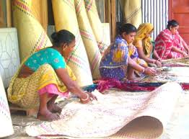
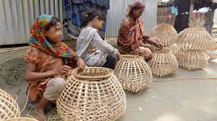
পারিবারিক বাজেটের ধারণা
পারিবারিক বাজেট বলতে বুঝায় পরিবার কেন্দ্রিক আয় ব্যয়ের ভবিষ্যত পরিকল্পনা। অর্থাৎ পরিবারের আয়ের উৎস এবং চাহিদার ভিত্তিতে ব্যয়ের খাত নির্ধারণ করে যে পূর্বপরিকল্পনা করা হয় তাকেই পারিবারিক বাজেট।

Slide 12
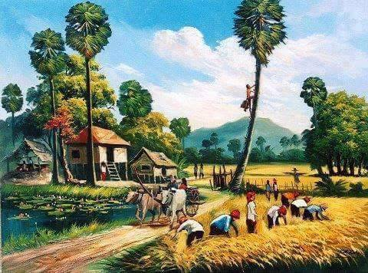
পারিবারিক বাজেটের প্রস্তুত প্রণালী
প্রয়োজনীয় দ্রব্যাদির তালিকা প্রস্তুতকরণ
মূল্য নির্ধারণ
সম্ভাব্য আয় নির্ধারণ
বাজেটের ভারসাম্য রক্ষা
যুগোপযোগী বাজেট প্রণয়ন

Slide 13
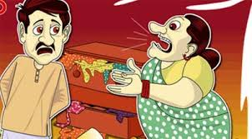
পারিবারিক বাজেট প্রণয়নে বিবেচ্য
একটি সার্থক বাজেট প্রণয়ন ও বাস্তবায়ন নির্ভর করে পরিবারের আর্থ সামাজিক অবস্থার উপর। পরিবারের গঠন, আকৃতি, পরিবারের আয়, সদস্যদের রুচিবোধ, সামাজিক পরিচিতি ইত্যাদি উপাদান গুলো সক্রিয়ভাবে বাজেট প্রণয়নের সময় বিবেচনায় রাখতে হয়।

Slide 14
পারিবারিক বাজেটে ব্যয়ের খাতওয়ারী বন্টন
পারিবারিক ব্যয়ের খাতওয়ারী বন্টন নির্ভর করবে পারিবারিক কাঠামোর উপর। যেমনঃ খাদ্য খাতে শতকরা ২০%--২৫%, বস্ত্র খাতে ৫%--১০%, বাসস্থান খাতে ৩০%--৪০%, শিক্ষা খাতে ১০%--১৫%, যানবাহন খাতে ১৫%--২০% খরচ করা যেতে পারে (আনুমানিক)।

Slide 15
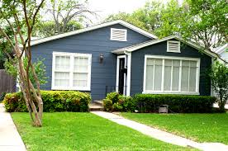
পারিবারিক বাজেটের নমুনা
মাসের নাম-----
(পারিবারিক লোকসংখ্যা ০৬ জন ধরে)
আয়
আয়ের বিবরণ | সম্ভাব্য আয় টাকা | মোট আয় টাকা
বেতন খাতে আয় | ৪০,০০০ ১০,০০০ | ৫০,০০০
অন্যান্য উৎস (বাড়িভাড়া, কৃষি আয় ইত্যাদি)

Slide 16
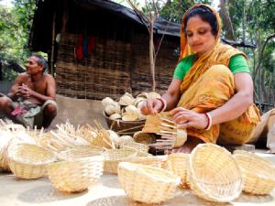
পারিবারিক বাজেটের নমুনা
ব্যয়
আয়ের বিবরণ | সম্ভাব্য ব্যয় টাকা | মোট খরচ টাকা | শতকরা হার %
১। খাদ্য সামগ্রীঃ ২। বাসস্থানঃ ৩। বস্ত্রঃ ৪। শিক্ষাঃ ৫। চিকিতসা ৬। সদস্যদের ব্যক্তিগত খরচঃ ৭। অন্যান্য খরচঃ ৮। ভবিষ্যত সঞ্চয়ঃ মোট খরচ |  | ৫০,০০০ | ১০০%
বাসস্থানঃ যেমনঃ বাসা ভাড়া, বিদ্যুত, গ্যাস ও অন্যান্য খরচের সম্ভাব্য ব্যয় আলাদা আলাদা ভাবে বাজেটে দেখাতে হবে।

Slide 17
একক কাজ
পারিবারিক বাজেট প্রণয়ন না করা হলে পারিবারিক জীবনে কি কি সমস্যা দেখা দিতে পারে বলে তুমি মনে কর?

Slide 18
দলীয়কাজ
পারিবারিক বাজেটের মাধ্যমে কি কি সুবিধা পাওয়া যেতে পারে চিহ্নিত কর।

Slide 19
মূল্যায়ণ
পরিবারিক বাজেটের শতকরা কত ভাগ খাদ্য খাতে ব্যয় করা উচিৎ?
পরিবারিক বাজেটের শতকরা কত ভাগ শিক্ষা খাতে ব্যয় করা উচিৎ?
পারিবারিক বাজেট প্রস্তুতের ধাপ কয়টি ও কি কি?
ভবিষ্যতের সুন্দর জীবন যাপনের জন্য বর্তমান আয়ের একটি অংশ কি করা উচিৎ ?
কিভাবে পারিবারিক সুখ ও স্বচ্ছলতা বৃদ্ধিতে বাজেটের ভূমিকা কি?

Slide 20
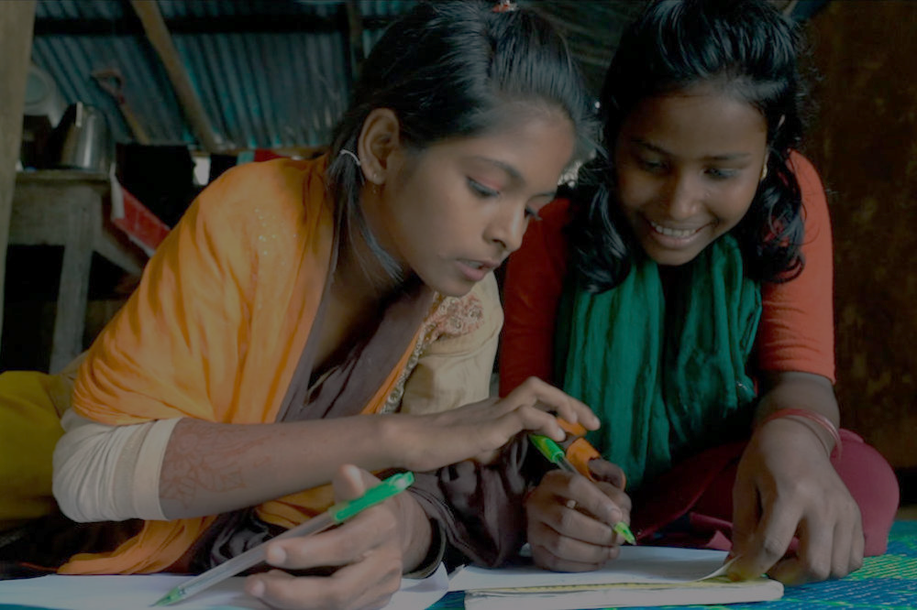
বাড়ির কাজ
তোমার পরিবারের আয়ের উৎস ও ব্যয়ের খাত সমূহ চিহ্নিত করে একটি আনুমানিক বাজেট তৈরি কর ।

Slide 21
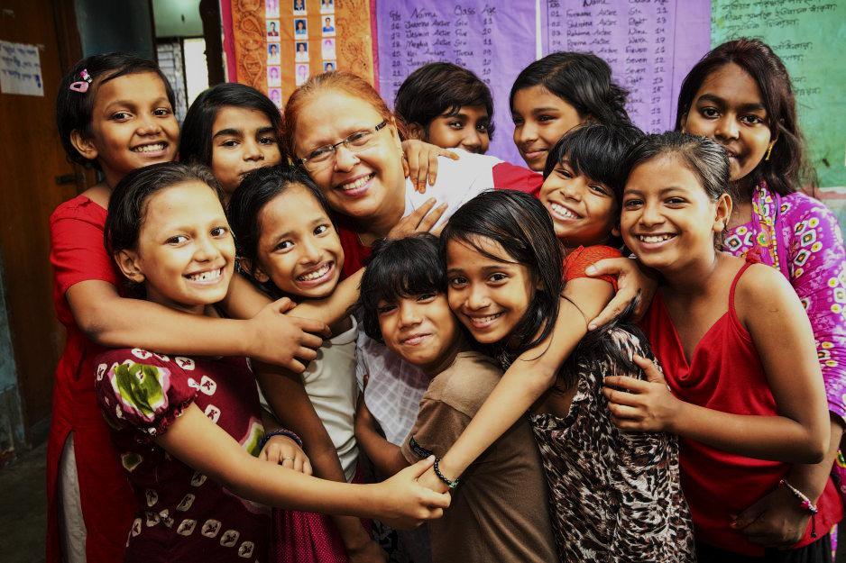
সকলকে সাথে থাকার জন্য...
ধন্যবাদ

